Slide 1




AI-помощник для руководителя: собирает данные из разных систем, находит отклонения и подсказывает действия
Ваш бизнес в цифрах. Ваши решения - за секунды.
Ядаков Константин, основатель NORM AI.

Slide 2



Данных много. Понимания - мало.
Руководитель работает с десятками источников данных: 1С, CRM, реклама, таблицы, бухгалтерия, отчёты сотрудников.
CRM говорит одно. Бухгалтерия - другое. Реклама - третье. А реальность - четвёртое. Кому верить?
Главный вопрос остаётся без ответа: бизнес растёт или тонет?
2

Slide 3

Что это значит на практике:
Вы узнаёте о проблеме, когда она уже стоила вам денег.
Понимаете, что продажи упали - по итогам месяца.
Находите узкое место - когда клиенты уже ушли к конкурентам.
В итоге решения принимаются с опозданием - или на интуиции. А интуитивное управление почти всегда стоит денег.
3

Slide 4


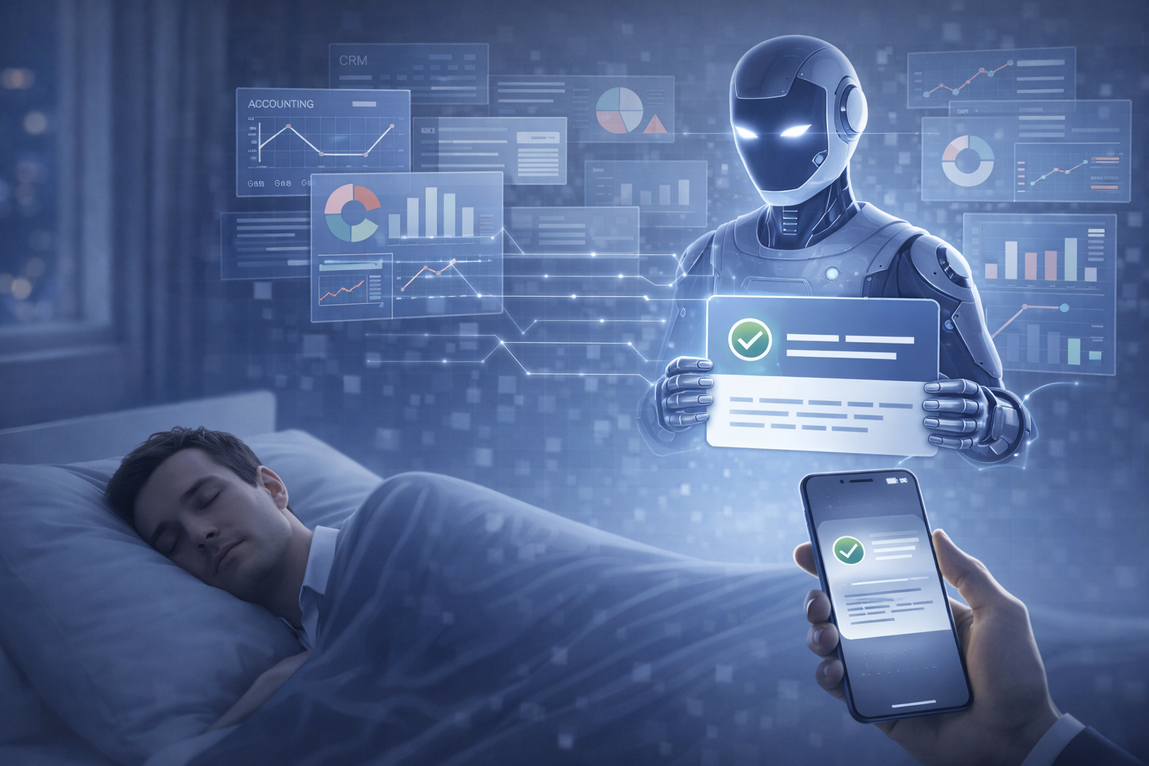
AI как новый бизнес-партнёр
NORM AI - это не замена вам. Это замена рутине.
Он смотрит все ваши данные, пока вы спите.
Находит то, что не заметил бы аналитик за неделю.
И присылает одно сообщение: "Вот проблема. Вот решение.
4

Slide 5

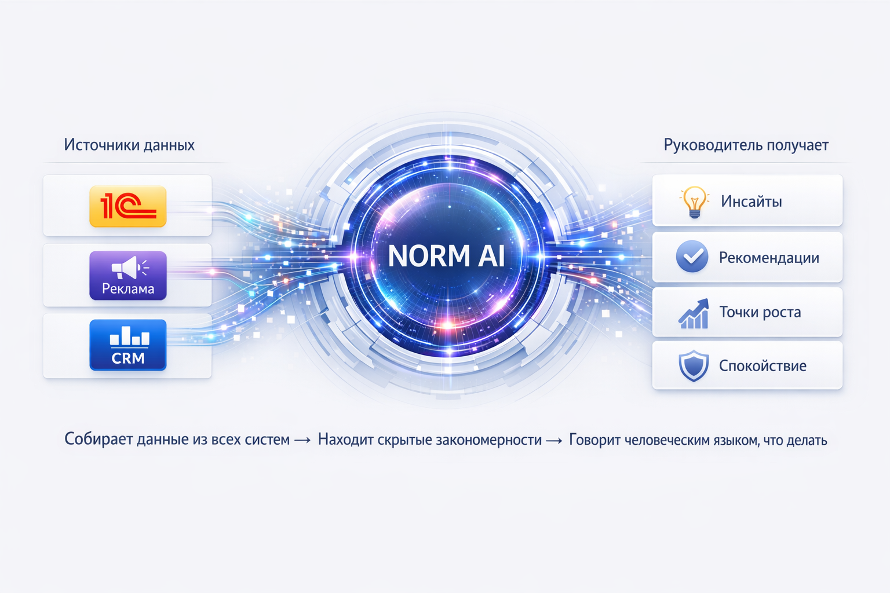
Принцип работы: от данных к инсайтам
5

Slide 6

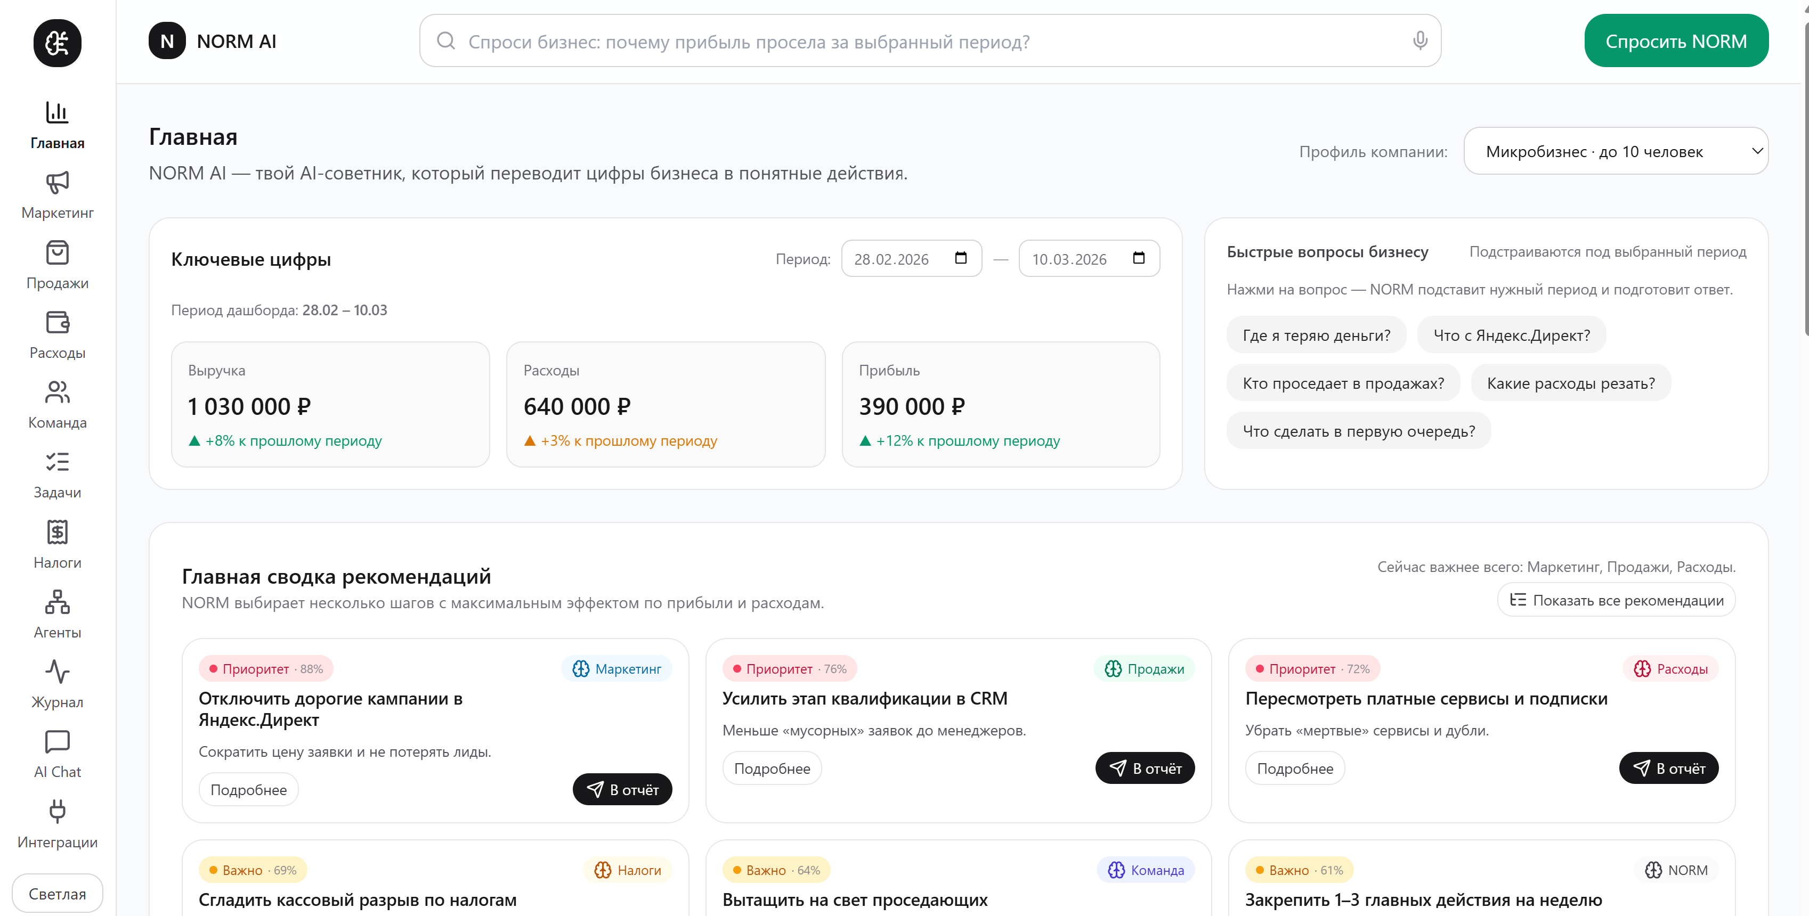
Интерфейс NORM AI
6

Slide 7
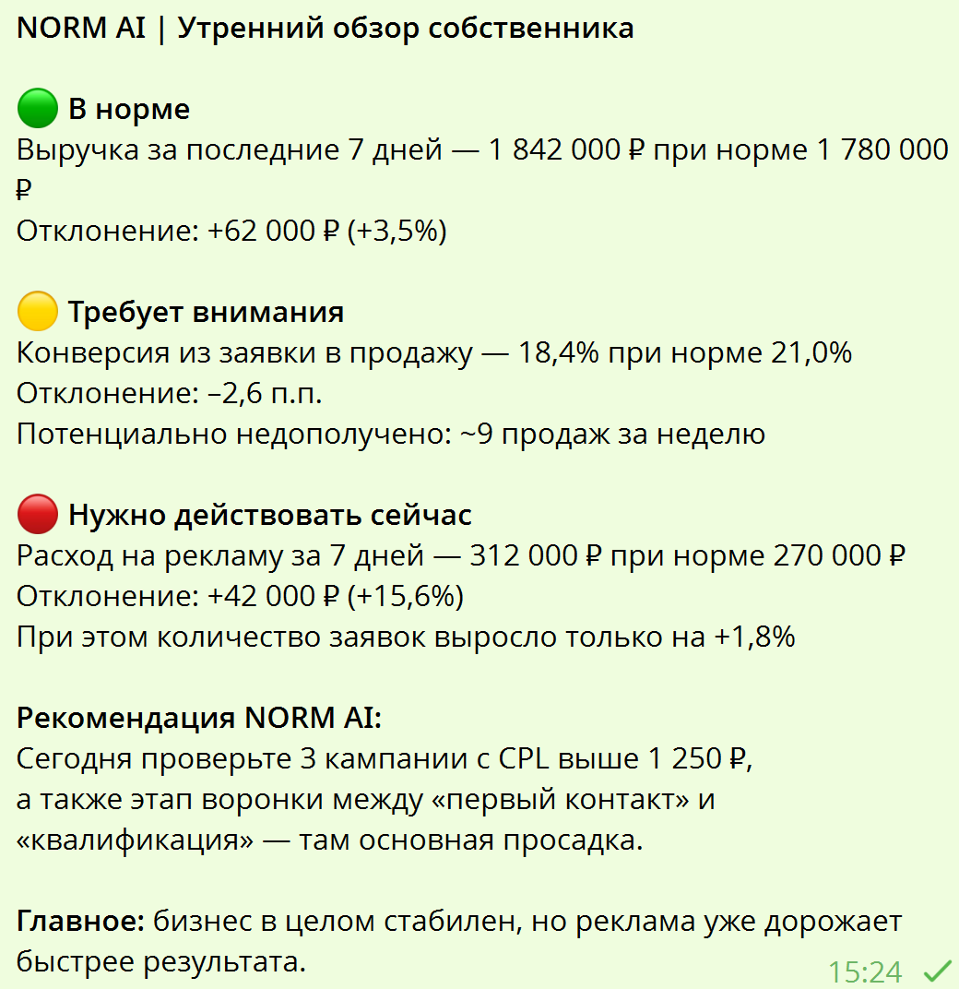
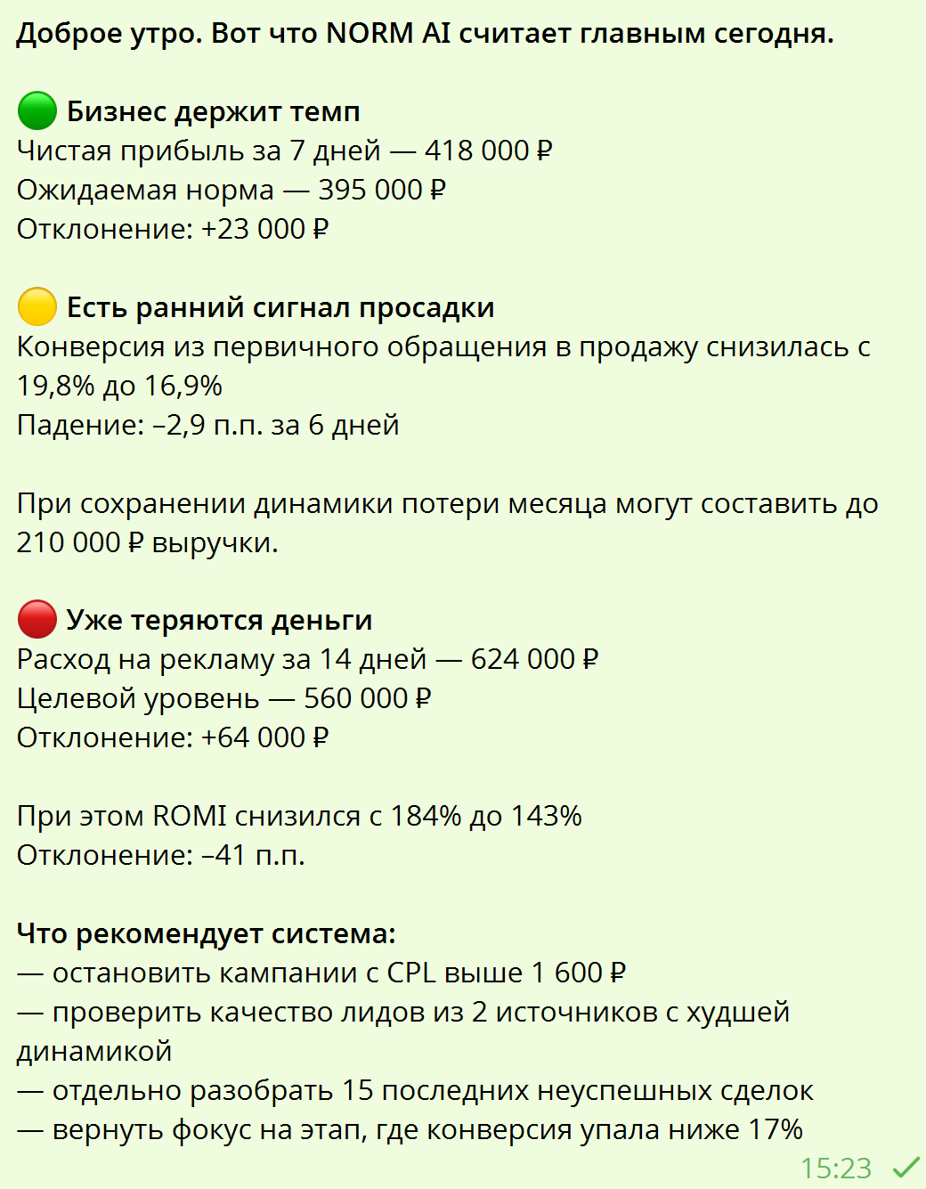
Инсайты и отчёты - прямо в Telegram
Открываете Telegram. Видите: зелёное — всё хорошо, жёлтое — обратите внимание, красное — действуйте сейчас.
Без таблиц. Без графиков. Без "потом разберёмся".
7

Slide 8




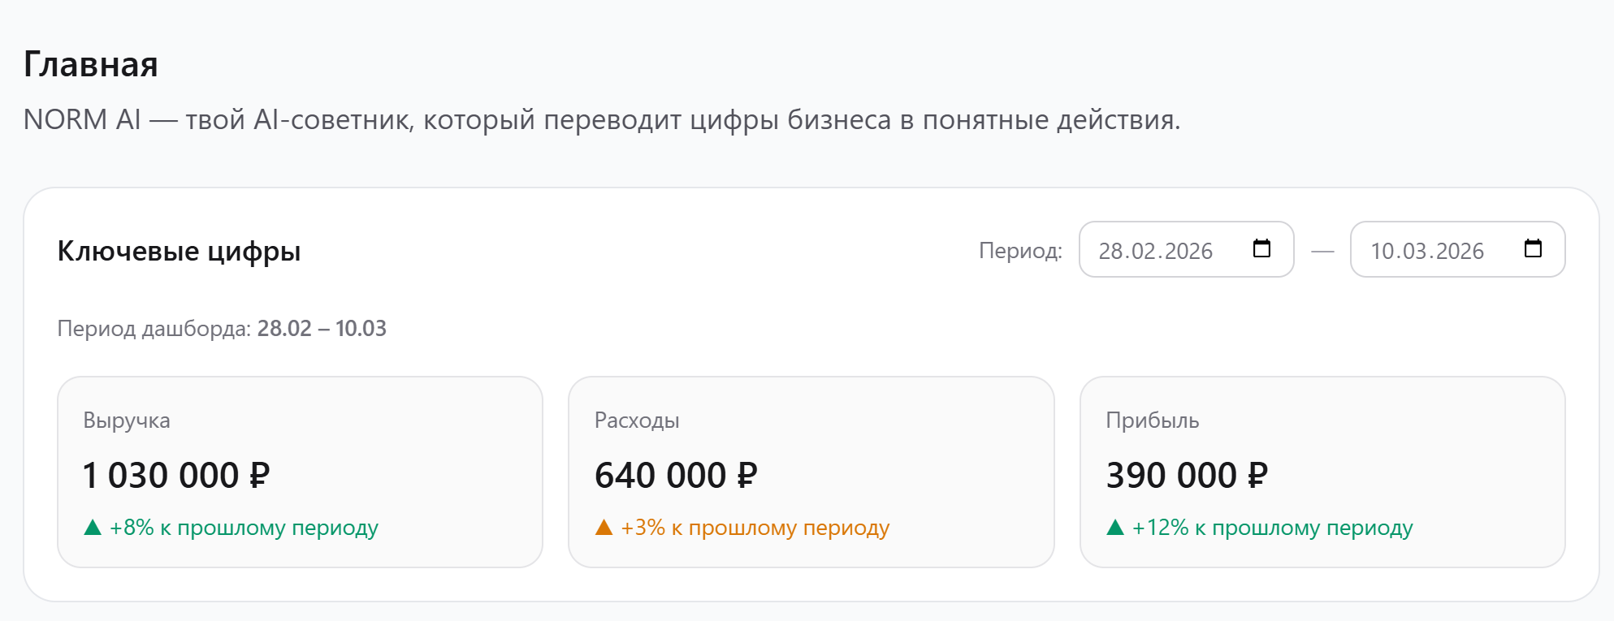
Ключевые показатели - без лишнего шума
Все ключевые показатели как на ладони. Зеленый - идеально, желтый - внимание, красный - нужно срочное вмешательство. Никакой воды, только фокус на главном
Фокус на ключевых показателях
8

Slide 9
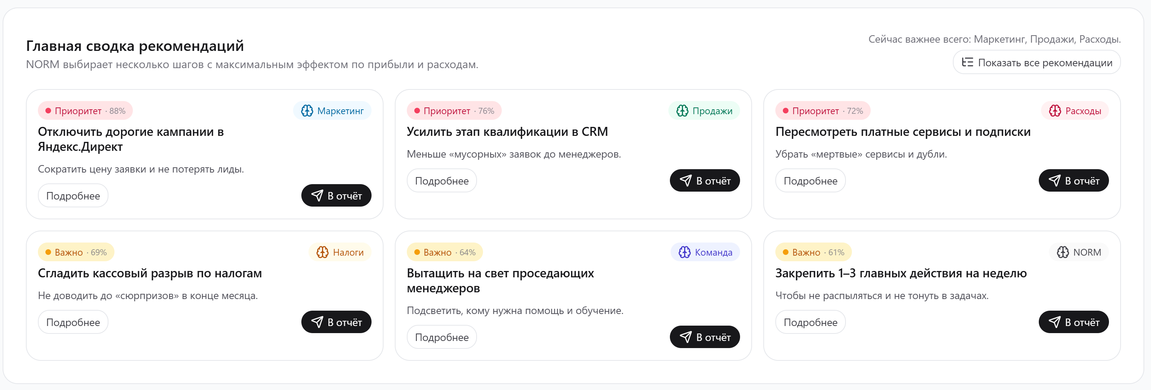
Сигналы и предупреждения
NORM AI пишет вам: "Продажи в отделе X упали на 15% за 3 дня. Причина: задержка поставок. Рекомендация: перераспределить заказы."
Вы читаете 10 секунд. Принимаете решение. Идёте дальше.
Сигналы и предупреждения
9

Slide 10


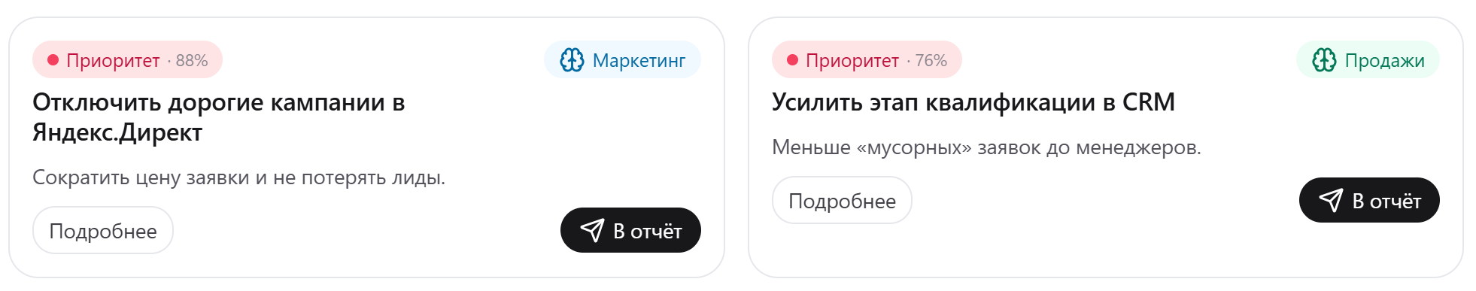
Примеры AI-инсайтов
Неожиданно: ваш лучший менеджер продаёт на 30% меньше. Почему? AI нашёл: он перегружен мелкими клиентами. Решение: передать мелких джуниорам.
Вам кажется, что реклама работает. AI видит: цена привлечения выросла в 2 раза, а конверсия упала. Предлагает: перелить бюджет на канал Y.
10

Slide 11
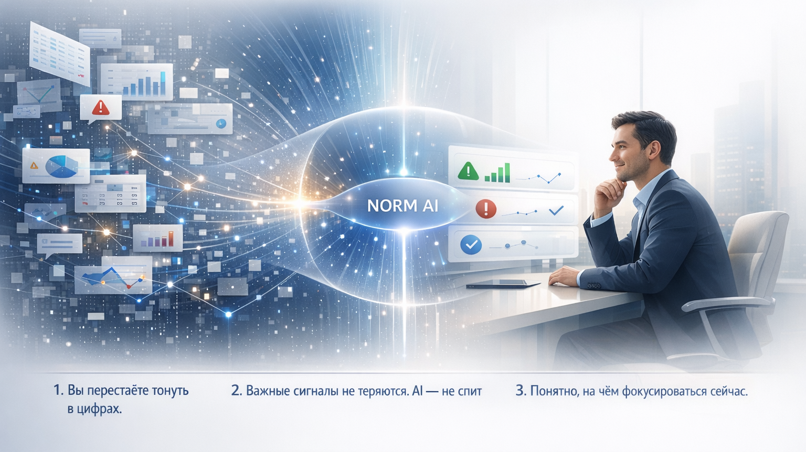
Новая реальность
11

Slide 12

До / после: как меняется работа руководителя
До:
Руководитель вручную собирает картину бизнеса, тонет в отчётах и реагирует с опозданием.
После:
Руководитель сразу видит главное, понимает приоритеты и быстрее принимает решения.
12

Slide 13
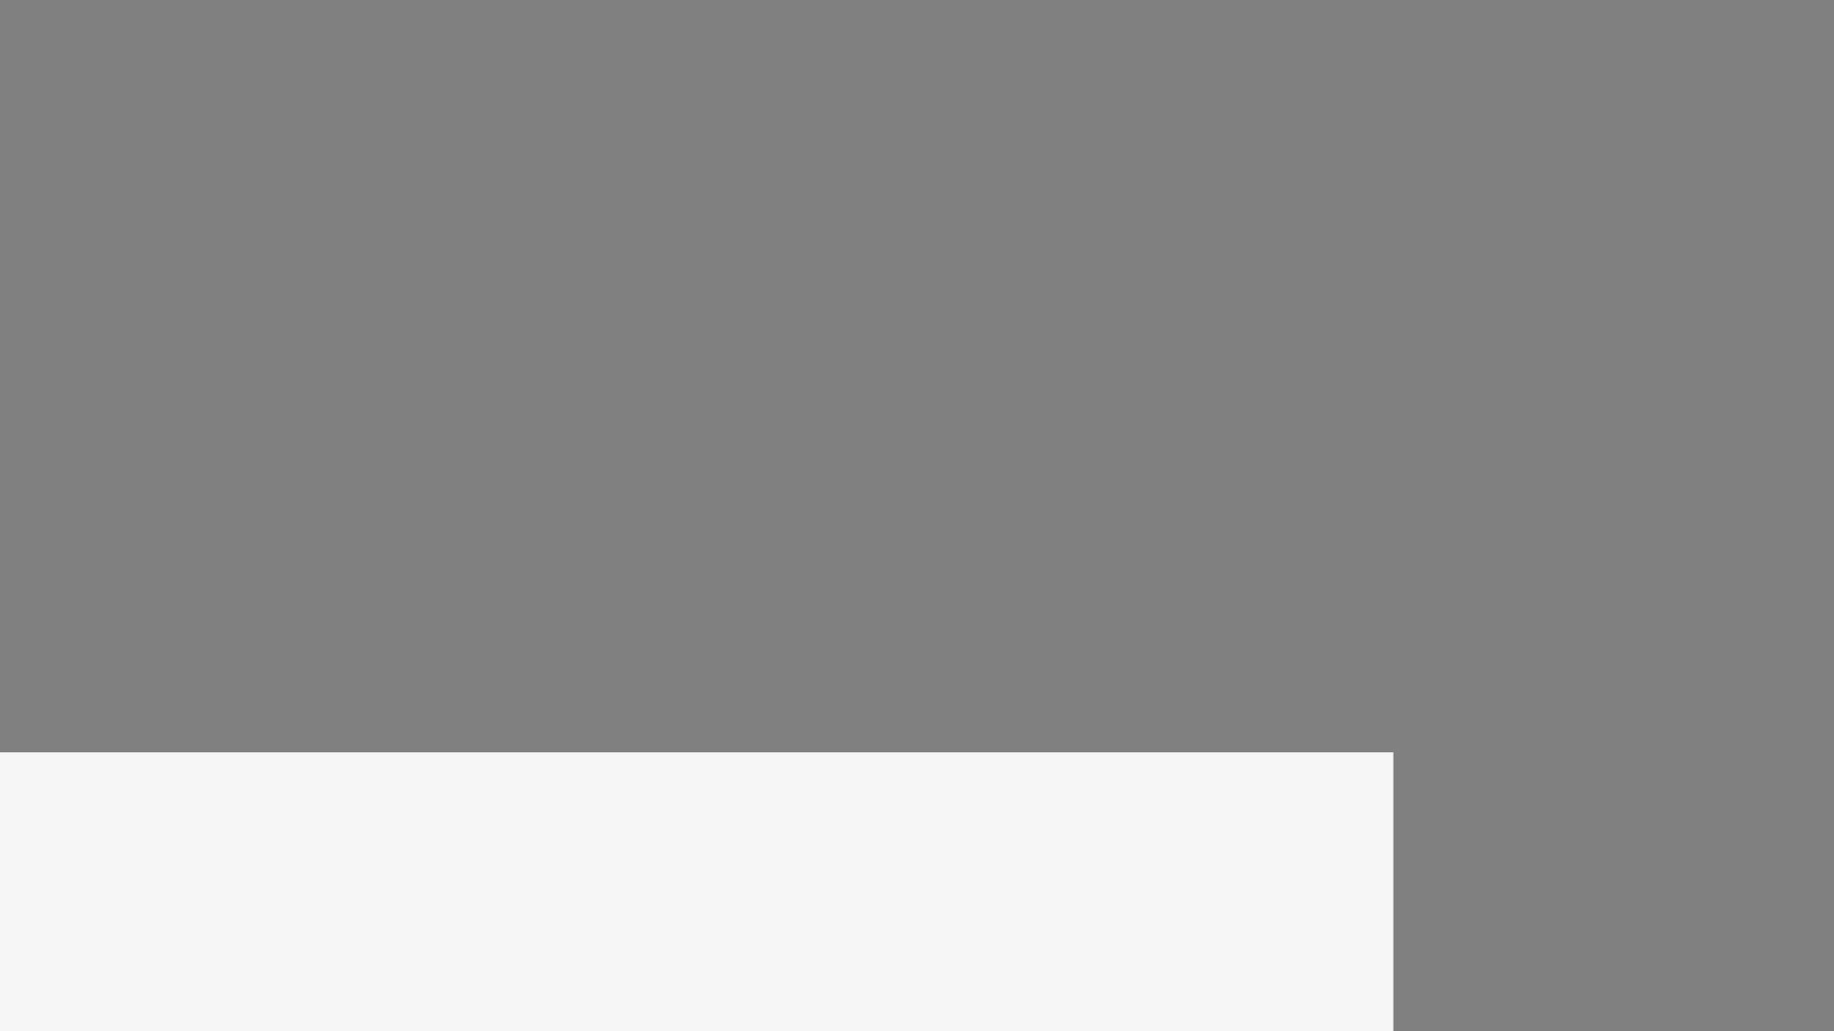

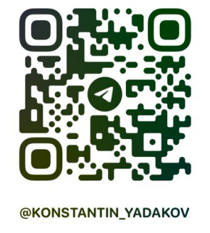
NORM AI
Лучшие решения принимают не те, у кого больше данных. А те, кто видит в них смысл.
Через месяц работы с NORM AI вы спросите себя: как я раньше управлял без этого?
Константин Ядаков
+7 (965) 5243081

